Slide 1
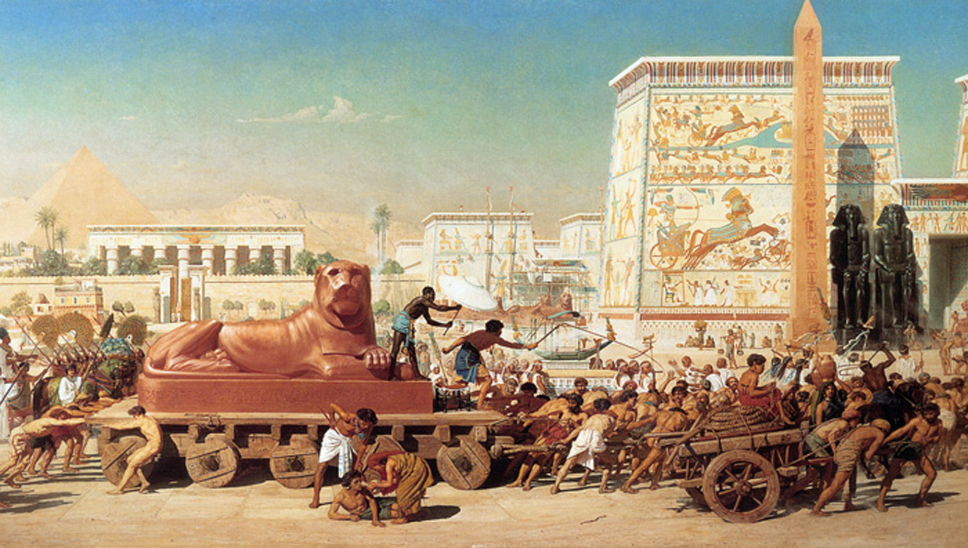
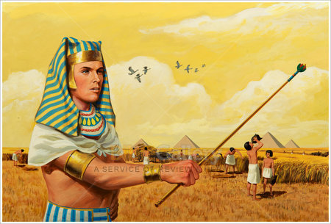
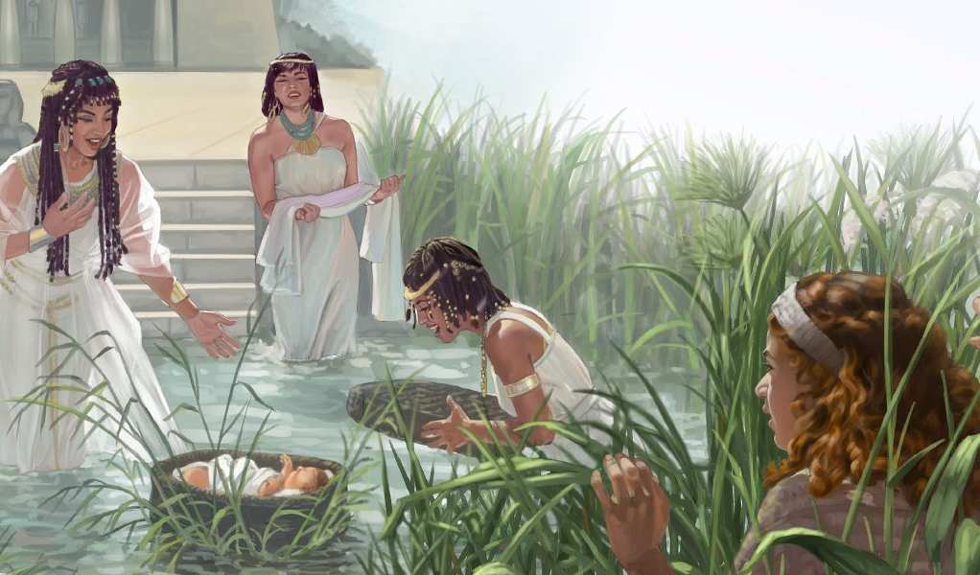
জুলাই ৫, ২০২৫- পাঠ ১ এর জন্য
অত্যাচার: মোশির পটভূমি ও জন্ম
বাংলা অনুবাদক: মৃনাল কান্তি ভূঞ্যা (Mrinal Kanti Bhunia)

Slide 2
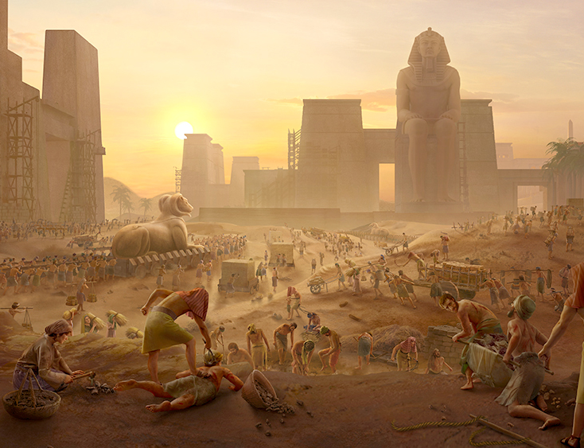
“অনেক দিন পরে মিসর-রাজের মৃত্যু হইল, এবং ইস্রায়েল-সন্তানগণ দাস্যকর্ম্ম প্রযুক্ত কাতরোক্তি ও ক্রন্দন করিল, এবং দাস্যকর্ম্ম জন্য তাহাদের আর্ত্তনাদ ঈশ্বরের নিকটে উঠিল। আর ঈশ্বর তাহাদের আর্ত্তস্বর শুনিলেন, এবং ঈশ্বর অব্রাহামের, ইস্‌হাকের ও যাকোবের সহিত কৃত আপনার নিয়ম স্মরণ করিলেন; ফলতঃ ঈশ্বর ইস্রায়েল-সন্তানদের প্রতি দৃষ্টিপাত করিলেন; আর ঈশ্বর তাহাদের তত্ত্ব লইলেন।”
যাত্রাপুস্তক ২:২৩-২৫

Slide 3

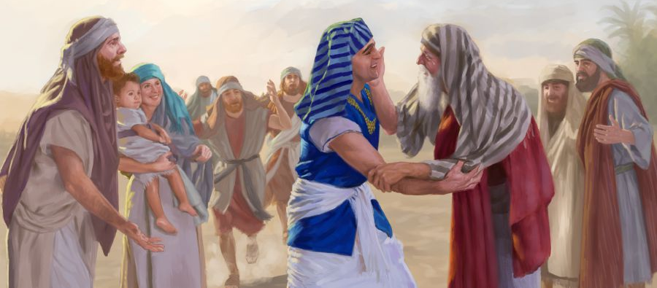
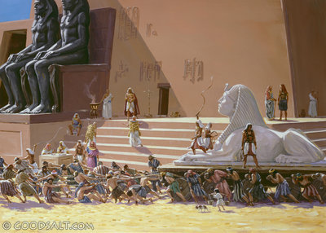
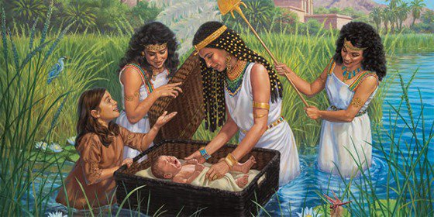





যাত্রাপুস্তক গ্রন্থ তার কাহিনী শুরু করে একটি ছোট পরিবারের মাধ্যমে, যারা ফেরাউনের অনুমতিতে মিশরে বসবাস শুরু করে।
হঠাৎ করেই পরিস্থিতির পরিবর্তন ঘটে — তারা দাসে পরিণত হয় এবং মিশরীয় “মালিকদের” জন্য বাধ্যতামূলকভাবে শ্রম দিতে থাকে।
পরিস্থিতি ক্রমশ আরও ভয়াবহ হয়ে উঠছে। এই দুর্দশার মাঝেও দুই নারীর—শিফরা ও পূয়ার—বিশ্বাসনিষ্ঠা উজ্জ্বল হয়ে ওঠে, এবং সেইসঙ্গে একটি আশার আলো জ্বলে ওঠে, যা ঈশ্বর তাঁর জনগণকে উপহার দেন: নীল নদ থেকে উদ্ধার করা এক সুন্দর শিশু—মোশি।
মিসরে ঈশ্বরের জাতি (যাত্রাপুস্তক ১:১-১৪)
আব্রাহাম থেকে মোশি (আদিপুস্তক ১৫:১৩; যাত্রাপুস্তক ১:৮)
বিশ্বস্ততার বিজয় (যাত্রাপুস্তক ১:১৫-২২)
নীল নদের সন্তান (যাত্রাপুস্তক ২:১-১০)
ব্যর্থ মুক্তিদাতা(যাত্রাপুস্তক ২:১১-২৫)

Slide 4

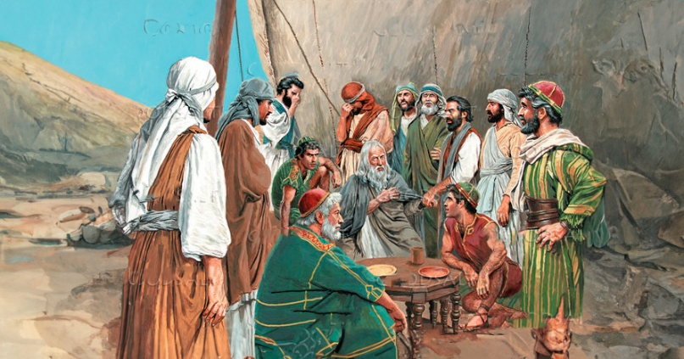
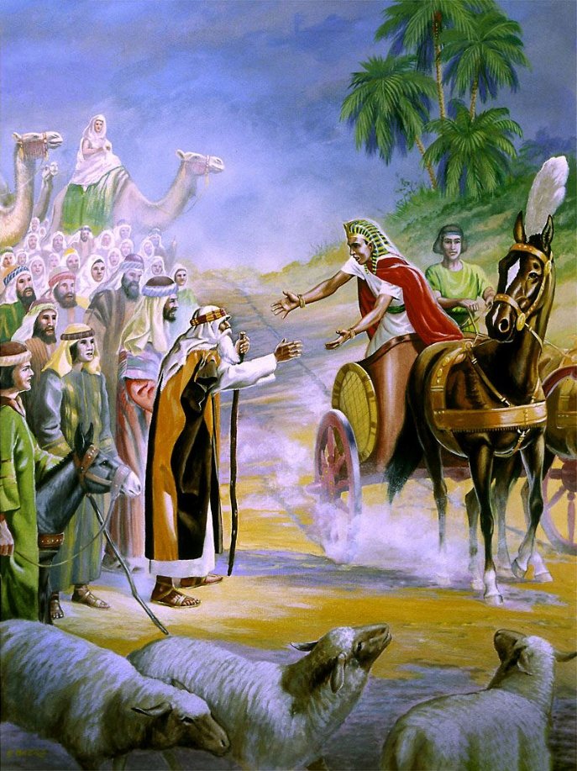
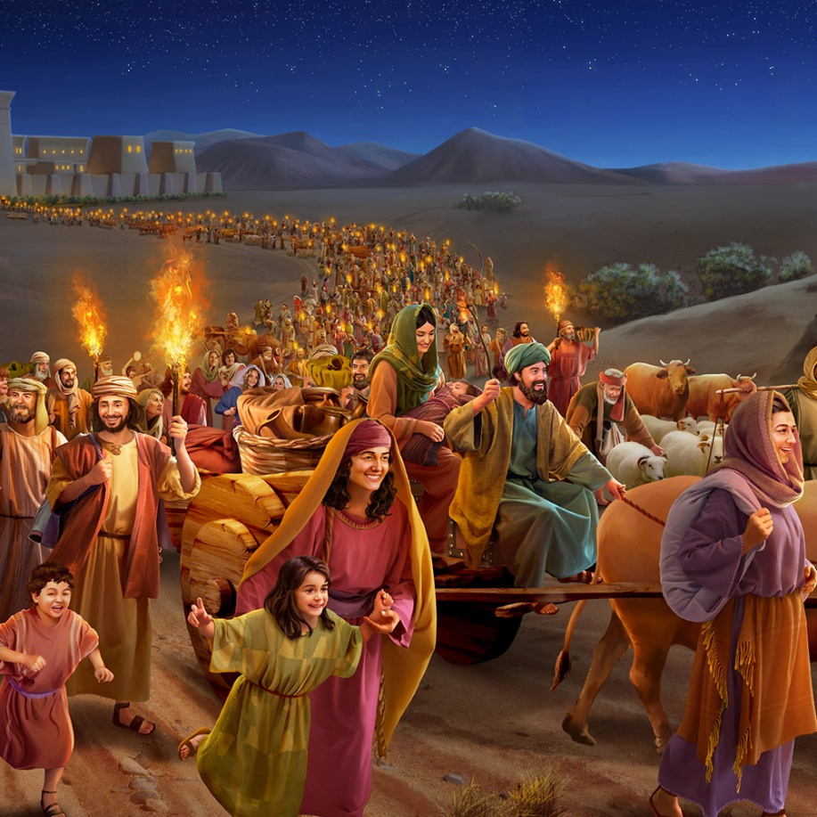
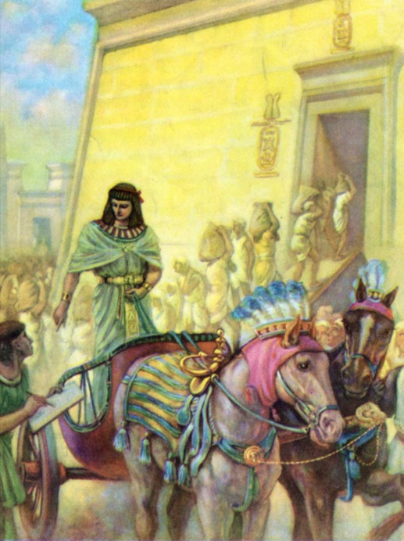
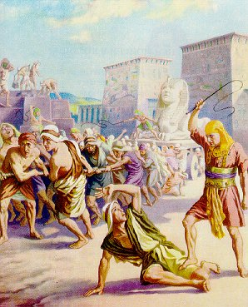
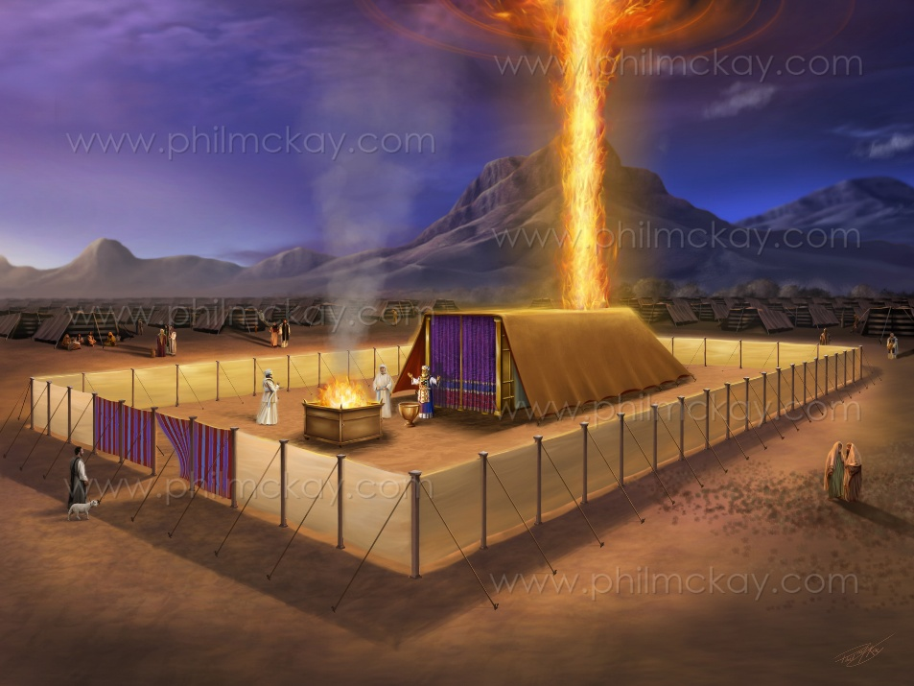
মিশরে ঈশ্বরের লোক
“ইস্রায়েলের পুত্রগণ, যাঁহারা মিসর দেশে গিয়াছিলেন, সপরিবারে যাকোবের সহিত গিয়াছিলেন, তাঁহাদের নাম এই এই;” (যাত্রাপুস্তক ১:১)
মোশির দ্বিতীয় গ্রন্থকে ল্যাটিন ভাষায় "যাত্রাপুস্তক“বলা হয় তার বিষয়বস্তুর কারণে, কারণ এটি ইসরায়েলিদের মিশর থেকে যাত্রার কাহিনী বর্ণনা করে। কিন্তু হিব্রু ভাষায় এই গ্রন্থটি পরিচিত "শেমোট" নামে, যার অর্থ “নামসমূহ”—এটি গ্রন্থটির শুরুতে থাকা শব্দগুলোর (যাত্রাপুস্তক ১:১) উপর ভিত্তি করে রাখা হয়েছে।
এই “নামসমূহ” হলো যাকোব ও তাঁর পুত্রদের নাম। মাত্র ৭০ জনের একটি ক্ষুদ্র পরিবার (আদি ৪৬:২৬-২৭; যাত্রাপুস্তক ১:৫)। সময়ের সাথে সাথে তারা একটি বিশাল জাতিতে পরিণত হয়, যাদের মধ্যে ছিল প্রায় ৬ লক্ষ সৈন্য (যাত্রাপুস্তক ১২:৩৭)।
যাকোবের পুত্র, যোষেফ, মিশরীয় বংশোদ্ভূত নয়, ১৭তম রাজবংশের এক ফারাওয়ের মন্ত্রী ছিলেন। যখন হিকসোরা পরাজিত হয়, তখন মিশরে একটি নতুন রাজবংশের সূচনা হয়, যারা "যোষেফকে চিনত না" (যাত্রাপুস্তক ১:৭-৮)।
এর ফলে ইস্রায়েল জাতির উপর কঠিন সময় আসে (যাত্রাপুস্তক ১:৯-১৪)। তবে, যাত্রাপুস্তকের শেষে, পরিস্থিতি সম্পূর্ণরূপে পরিবর্তিত হয়: ইস্রায়েল ঈশ্বরের উপস্থিতির সামনে স্বাধীনতায় উপাসনা করে (যাত্রাপুস্তক ৪০:৩৮)। বইয়ের শিক্ষা স্পষ্ট: ঈশ্বর নিয়ন্ত্রণে আছেন; তিনি আমাদের রক্ষা করবেন, এমনকি পরিস্থিতি অসম্ভব মনে হলেও।।

Slide 5

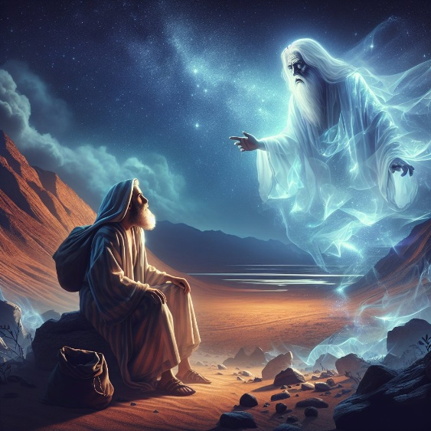
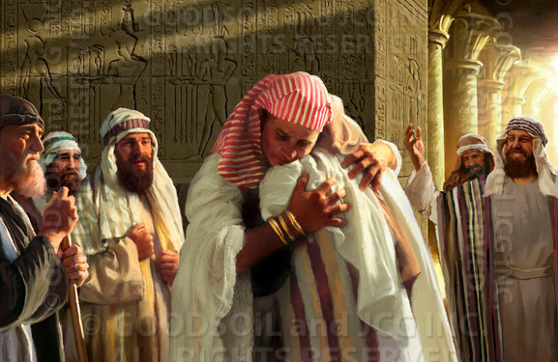
আব্রাহাম থেকে মোশি
“তখন তিনি অব্রামকে কহিলেন, নিশ্চয় জানিও, তোমার সন্তানগণ পরদেশে প্রবাসী থাকিবে, এবং বিদেশী লোকদের দাস্যকর্ম্ম করিবে, ও লোকে তাহাদিগকে দুঃখ দিবে—চারি শত বৎসর পর্য্যন্ত;” (আদিপুস্তক ১৫:১৩)
ঈশ্বর আব্রাহামকে কানানের দেশ দেওয়ার প্রতিশ্রুতি দিয়েছিলেন, কিন্তু পূর্বে তাঁকে ৪০০ বছরের অপেক্ষার কথা জানিয়েছিলেন (আদিপুস্তক ১৫:১৩-১৬)।
মোশি ও পল এই সময়ে ৩০ বছর যোগ করেন, হারানে তাঁর আহ্বান থেকে শুরু করে (যাত্রাপুস্তক ১২:৪০; গালাতীয় ৩:১৭):
হারণে আব্রামের আহ্বান থেকে শুরু করে মিশরে যাকোবের আগমন পর্যন্ত: ২১৫ বছর
মিশরে যাকোবের আগমন থেকে যাত্রা পর্যন্ত: ২১৫ বছর
যাকোব কীভাবে মিসরে এলেন? একদম অলৌকিকভাবে। যোসেফকে হত্যা করার ষড়যন্ত্র সত্ত্বেও সে মিসরের প্রধান মন্ত্রী হয়ে উঠলেন। তার অবস্থানের জন্য সে তার পুরো পরিবারকে মিসরে নিয়ে আসতে সক্ষম হন।
এর নির্ভুল সাল জানা না গেলেও ইতিহাসের ধারাবাহিকতার সাথে মিলিয়ে অনুমান করা যায়।

Slide 6

আব্রাহাম থেকে মোশি
“মিসর দেশ হইতে ইস্রায়েল-সন্তানদের বাহির হইয়া আসিবার পর চারি শত আশী বৎসরে, ইস্রায়েলের উপরে শলোমনের রাজত্বের চতুর্থ বৎসরের সিব মাসে অর্থাৎ দ্বিতীয় মাসে শলোমন সদাপ্রভুর উদ্দেশে গৃহ নির্ম্মাণ করিতে আরম্ভ করিলেন।” (১ রাজাবলি ৬:১)
১ রাজাবলি ৬:১ পদে বলা হয়েছে যে, যাত্রা শুরু হয়েছিল শলোমনের দ্বিতীয় বছরের ৪৮০ বছর আগে। যদি এই তারিখটি সঠিক এবং অন্তর্ভুক্ত হয়, তাহলে এটি আমাদের ১৪৪৫ খ্রিস্টপূর্বাব্দে নিয়ে আসে। যদি আমরা এটিকে একটি "বৃত্তাকার সংখ্যা" হিসাবে বিবেচনা করি এবং ফেরাউনের মৃত্যুর বিষয়টি বিবেচনা করি, তাহলে যাত্রা শুরু হয়েছিল ১৪৫০ খ্রিস্টপূর্বাব্দে। এই তথ্য দিয়ে আমরা মোশির জীবনের বেশ কয়েকটি মুহূর্ত নির্ধারণ করতে পারি।
আহমোস প্রথম (১৫৭৫/১৫৫০)। হিকসোদের পরাজিত করে। সে সেই ফারাও যে "যোষেফকে চিনত না" এবং ইস্রায়েলকে দাসত্বে বন্দী করেছিল (যাত্রাপুস্তক ১:৮-১২)
আমিনোফিস প্রথম (১৫৫০/১৫৩০)। তিনি ইস্রায়েলের উপর অত্যাচার চালিয়ে যান (যাত্রাপুস্তক ১:১৩-১৪)
থুতমোস প্রথম (১৫৩০/১৫১৭)। তিনি হিব্রু শিশুদের হত্যার নির্দেশ দিয়েছিলেন (যাত্রাপুস্তক ১:১৫-২২)
মোশি (১৫৩০/১৪১০)। থুতমোস প্রথমের কন্যা হাতশেপসুত তাকে দত্তক নেন।
থুতমোস দ্বিতীয় (১৫১৭/?)। তার রাজত্বকালে, মোশি মিশর থেকে পালিয়ে যান (১৪৯০)।
হাতশেপসুট (?/১৪৭৯)। তার "পুত্র" মিশরে ফিরে আসার আগেই তিনি মারা যান।
থুতমোস তৃতীয় (১৪৭৯/১৪৫০)। যাত্রাপুস্তকের ফারাও। তার প্রথমজাত পুত্র "পশুপালনের দায়িত্বে ছিলেন" কিন্তু কখনও রাজত্ব করেননি, কারণ তিনি দশম মহামারীর সময় মারা যান।
আমেনফিস দ্বিতীয় (১৪৫০/১৪২৪)। থুতমোস তৃতীয়ের পুত্র, কিন্তু তার প্রথমজাত পুত্র নয়।

Slide 7

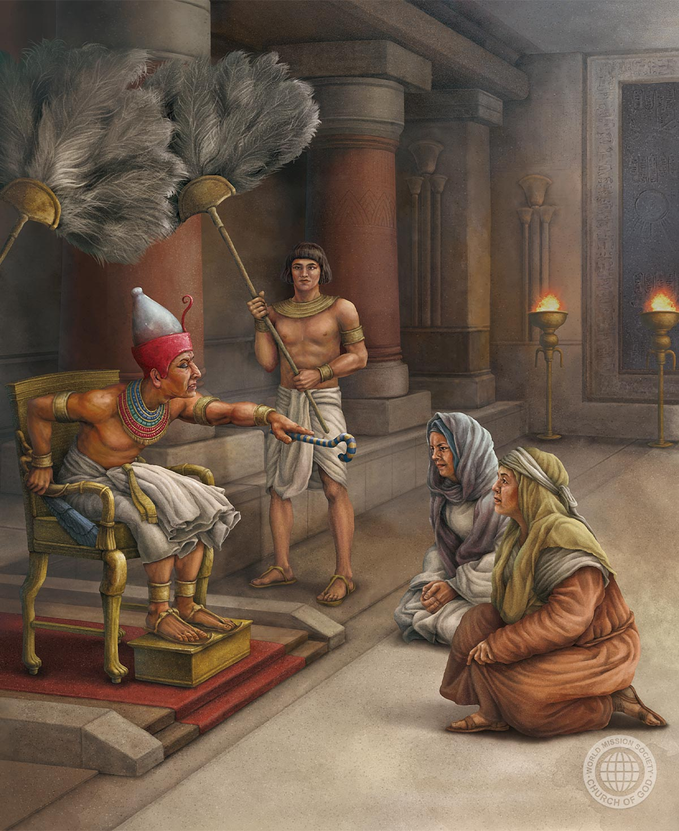
বিশ্বস্ততার বিজয়
“সেই ধাত্রীরা ঈশ্বরকে ভয় করিত বলিয়া তিনি তাহাদের বংশবৃদ্ধি করিলেন।” (যাত্রাপুস্তক ১::২১)
১৮তম মিশরীয় রাজবংশ বিদেশীদের ঘৃণা করত। তাছাড়া, ইস্রায়েলীয়রা বিদ্রোহ করার জন্য যথেষ্ট সংখ্যায় ছিল (যাত্রাপুস্তক ১:৯-১০)। তাই তারা ধীরে ধীরে তাদের দমন করেছিল:
1
তারা ভবন নির্মাণে বাধ্য করার জন্য কমিশনার নিযুক্ত করেছিল (যাত্রাপুস্তক ১:১১)
তারা তাদের দাবিগুলিকে আরও কঠোর করে তুলেছিল, তাদেরকে শ্রমিক/দাসে পরিণত করেছিল (যাত্রাপুস্তক ১:১৩-১৪)
তারা ধাত্রীদের ব্যবহার করে পুরুষদের মৃত্যুদণ্ডের আদেশ দিত (যাত্রাপুস্তক ১:১৫-১৬)
অবশেষে, তারা জোর করে ছেলে শিশুদের মৃত্যুদণ্ড চাপিয়ে দিল (যাত্রাপুস্তক ১:২২)
2
3
4
এই দুঃসময়ে ধাত্রী শিফ্রা ও পুয়ার বিশ্বাস ও সাহসিকতা উজ্জ্বলভাবে প্রকাশ পায় (যাত্রাপুস্তক ১:১৫-১৯)। মোশি ফিরাউনের নাম বলেননি, কিন্তু ধাত্রীদের নাম উল্লেখ করেছেন।
এটি আমাদের শিক্ষার জন্য আরও লিপিবদ্ধ করে যে, ঈশ্বর তাদের বিশ্বস্ততার জন্য কীভাবে তাদের আশীর্বাদ করেছিলেন (যাত্রাপুস্তক ১:২০-২১)।

Slide 8

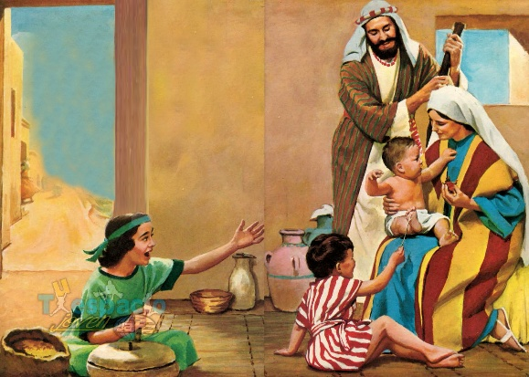
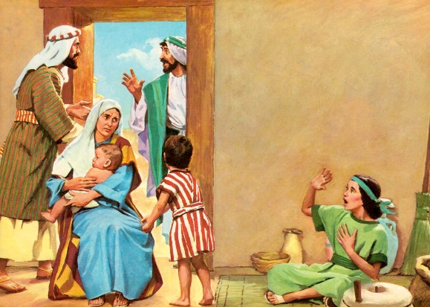
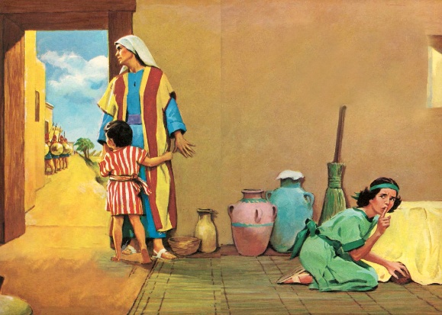
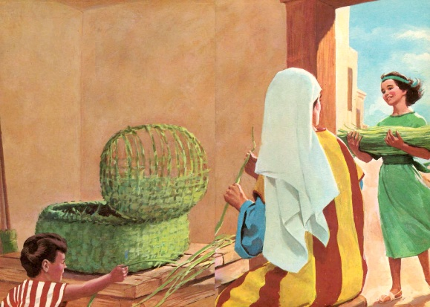
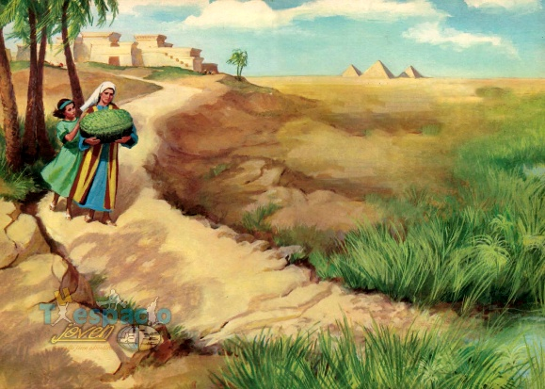
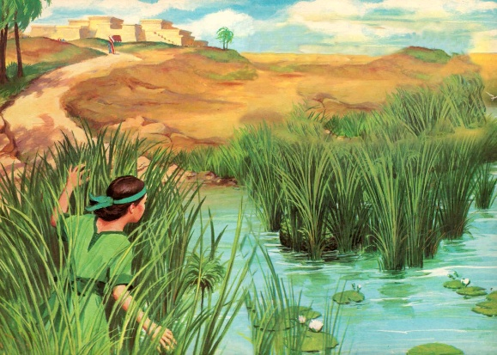
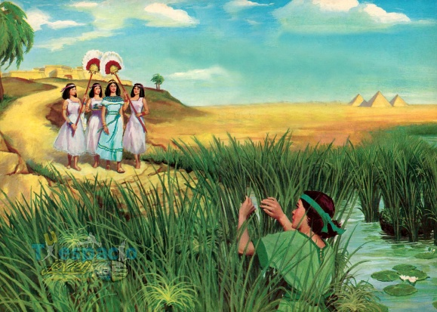
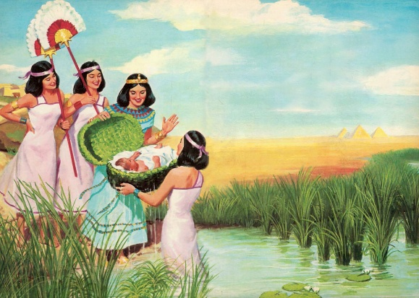
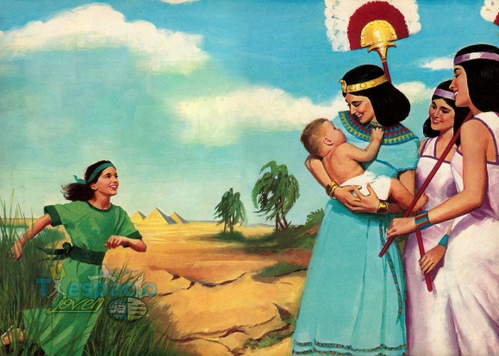
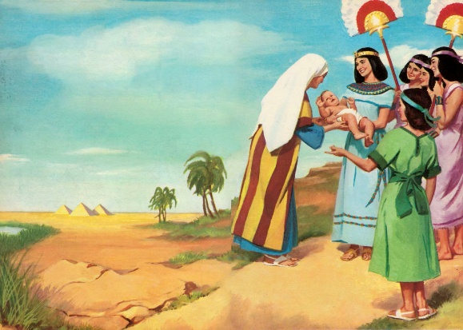
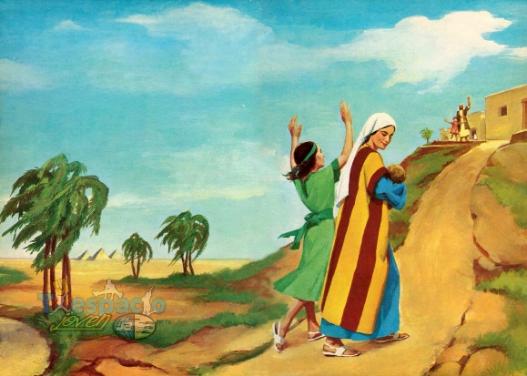
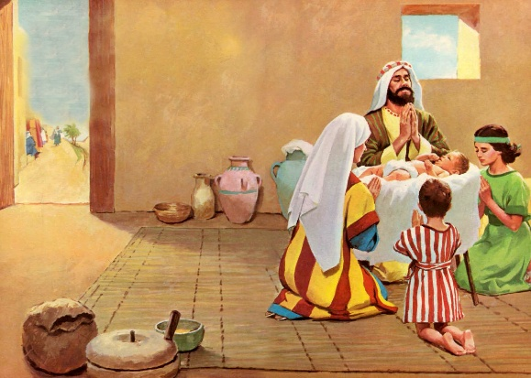
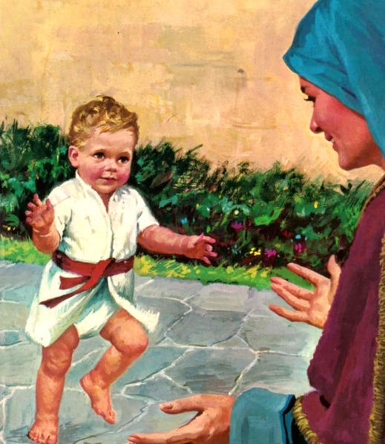
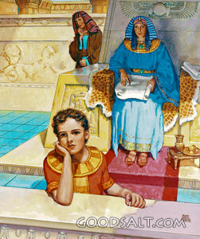
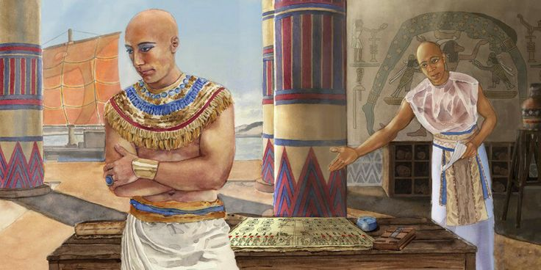
নীল নদের সন্তান
“'আর সেই স্ত্রী গর্ভ ধারণ করিয়া পুত্র প্রসব করিলেন, ও শিশুটিকে সুশ্রী দেখিয়া তিন মাস গোপনে রাখিলেন।” (যাত্রাপুস্তক ২:২)
যোকেবদের পুত্র “সুন্দর” বললে কম বলা হয় (যাত্রাপুস্তক ২:২)। হিব্রু শব্দ "টোব" (ভালো, সুন্দর, নিখুঁত) সেই শব্দ যা ঈশ্বর সৃষ্টির শেষে ব্যবহার করেছিলেন (আদিপুস্তক ১:৩১)।
ঈশ্বরের তার জন্য বিশেষ পরিকল্পনা ছিল। একজন মা ঝুঁকি নিয়েছিলেন; একজন যুবতী অনুপ্রাণিত হয়েছিলেন; একটি শিশু জ্ঞানের সাথে কথা বলেছিলেন... এবং ভবিষ্যতের উদ্ধারকর্তা মৃত্যুর হাত থেকে রক্ষা পেয়েছিলেন (যাত্রাপুস্তক 2:3-7)।
তার বাবা-মা তাকে কী নাম দিয়েছিলেন তা আমরা জানি না, তবে আমরা তার দত্তক মা, ফেরাউনের কন্যার দেওয়া নামটি জানি: হ্যাপিমোসিস (নীল নদের দেবতার পুত্র)। কিন্তু তিনি নিজেকে কেবল "পুত্র", "মোসিস", "মোশি" বলে ডাকতেন (যাত্রাপুস্তক 2:10)।
মা তার ছোট সময়কে সর্বোচ্চভাবে কাজে লাগান (যাত্রাপুস্তক ২:৮-৯)। তিনি তাকে ঈশ্বরভক্ত হিসেবে গড়ে তোলেন। ঈশ্বরভীতিতে সন্তান প্রতিপালনে মায়েদের ভূমিকা অত্যন্ত গুরুত্বপূর্ণ।

Slide 9

“ঈশ্বর সেই মায়ের প্রার্থনা শুনেছিলেন; তার বিশ্বাসের প্রতিফলন তিনি পেয়েছিলেন। গভীর কৃতজ্ঞতার সাথে সে এখন তার নিরাপদ ও আনন্দময় দায়িত্ব গ্রহণ করল। সে বিশ্বস্ততার সাথে তার সন্তানের ঈশ্বরের জন্য শিক্ষা দেওয়ার সুযোগটি কাজে লাগাল। সে দৃঢ়ভাবে বিশ্বাস করত যে ঈশ্বর তার সন্তানকে কোনো মহৎ কাজের জন্য রক্ষা করেছেন, এবং জানত, খুব শীঘ্রই তাকে রাজকীয় মায়ের কাছে ফিরিয়ে দিতে হবে, যেখানে তাকে এমন পরিবেশে রাখা হবে যা তাকে ঈশ্বর থেকে দূরে সরিয়ে নিয়ে যেতে পারে। এই সব চিন্তা তাকে অন্য সন্তানদের চেয়ে এই শিশুর শিক্ষার বিষয়ে আরও যত্নবান ও মনোযোগী করে তুলল।সে চেষ্টা করেছিল শিশুর মনে ঈশ্বরভীতি, সত্য এবং ন্যায়বিচারের প্রতি ভালোবাসা গেঁথে দিতে। সে আন্তরিকভাবে প্রার্থনা করত [পৃষ্ঠা ২৪৪] যেন তার সন্তানকে প্রতিটি দুর্নীতিপূর্ণ প্রভাব থেকে রক্ষা করা যায়। সে তাকে মূর্তিপূজার মূর্খতা ও পাপ সম্পর্কে সচেতন করেছিল এবং খুব অল্প বয়স থেকেই তাকে জীবন্ত ঈশ্বরের সামনে নতজানু হয়ে প্রার্থনা করতে শেখায়—ঐ একমাত্র ঈশ্বর, যিনি তার প্রার্থনা শুনতে এবং প্রতিটি বিপদের সময় তাকে সাহায্য করতে পারেন।”
এলেন জি. হোয়াইট (পিতৃপুরুষ ও নবীগণ, পৃষ্ঠা ২৪৩ )

Slide 10


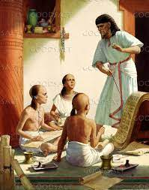
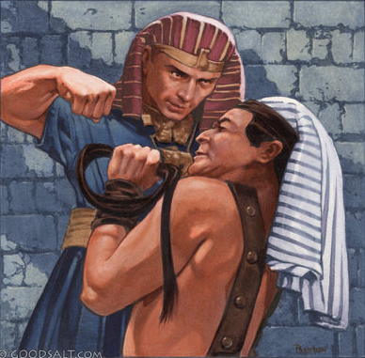
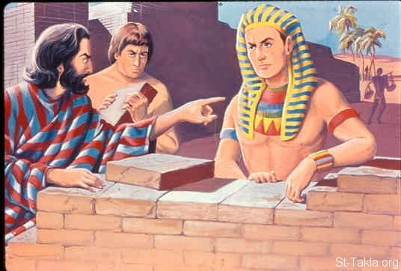
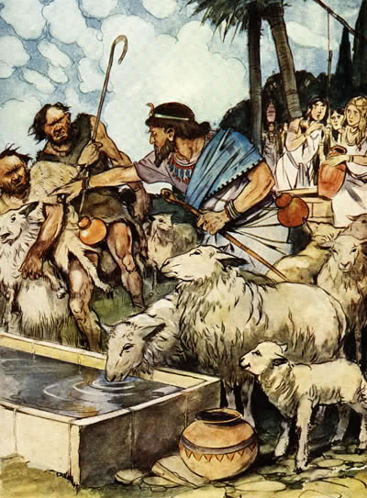
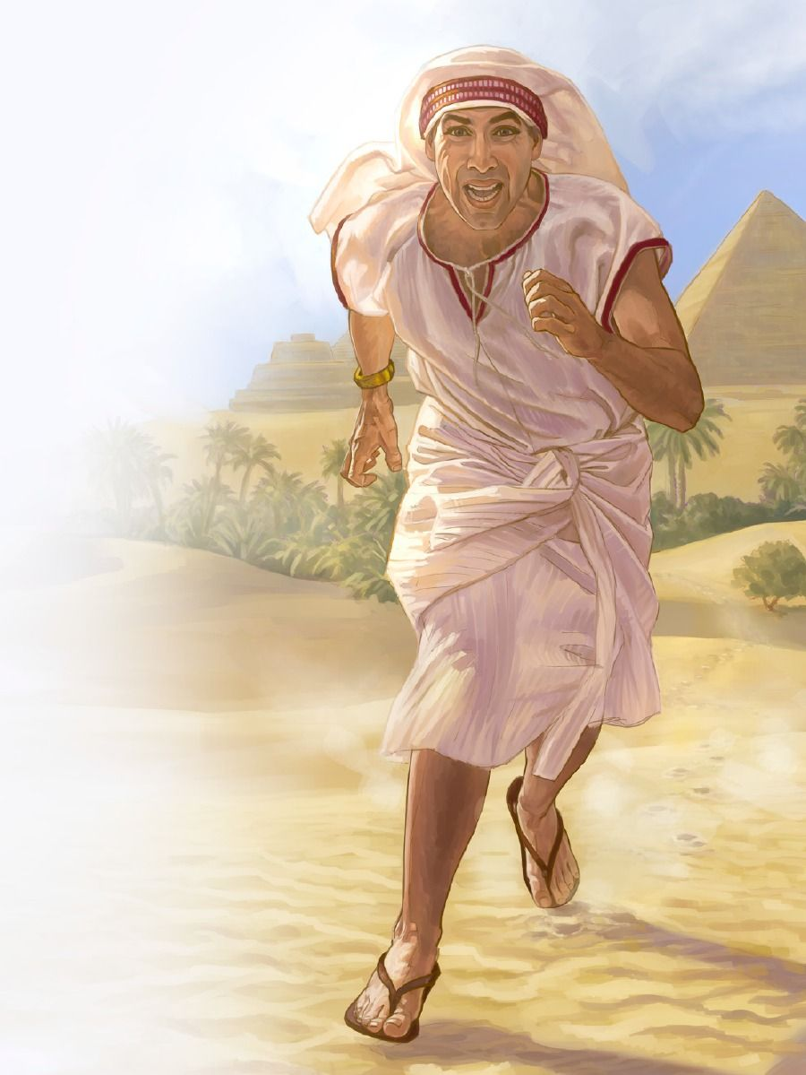
ব্যর্থ মুক্তিদাতা
“পরে ফরৌণ ঐ কথা শুনিয়া মোশিকে বধ করিতে চেষ্টা করিলেন। কিন্তু মোশি ফরৌণের সম্মুখ হইতে পলায়ন করিলেন, এবং মিদিয়ন দেশে বাস করিতে গিয়া এক কূপের নিকটে বসিলেন।” (যাত্রাপুস্তক ২:১৫)
মোশির শৈশব সম্পর্কে আমরা খুব কম জানি। রাজসিংহাসনের সম্ভাব্য উত্তরাধিকারী হিসেবে তিনি সামরিক ও রাজনৈতিক শিক্ষাও পেয়েছিলেন। (এলেন জি. হোয়াইট , পিতৃপুরুষ ও নবীগণ, পৃ. ২২৩)।
আমরা জানি যে মোশির ৪০ বছর বয়স হওয়ার আগে, রাজনৈতিক ষড়যন্ত্রের কারণে দ্বিতীয় থুতমোসকে ফেরাউন ঘোষণা করা হয়েছিল। তখন মোশি বিশ্বাস করেছিলেন যে তাঁর প্রজা ইস্রায়েলকে মুক্ত করার সময় এসেছে। কিন্তু তিনি একজন মিশরীয়কে হত্যা করে তার মুক্তি শুরু করেছিলেন। এটি ছিল একটি গুরুতর ভুল (যাত্রাপুস্তক ২:১১-১২)। এমনকি তাঁর লোকেরাও তাকে তাদের মুক্তিদাতা বলে মনে করত না (যাত্রাপুস্তক ২:১৩-১৪; প্রেরিত ৭:২৫)।
মাত্র কয়েক দিনের মধ্যেই, তিনি ফেরাউনের দরবারের একজন সম্মানিত সদস্য থেকে একজন পলাতক রাখালে পরিণত হন (যাত্রাপুস্তক ২:১৫-২২)। যাইহোক, ঈশ্বর মোশিকে প্রত্যাখ্যান করেননি; তার ভুল সত্ত্বেও তিনি তার উপর নির্ভর করতে থাকেন।

Slide 11

“ফারাওয়ের বিশাল রাজপ্রাসাদ এবং রাজসিংহাসন মোশির কাছে একটি প্রলোভনরূপে উপস্থাপন করা হয়েছিল; কিন্তু সে জানত যে ঐ ঐশ্বর্যময় প্রাসাদে এমন পাপময় ভোগবিলাস রয়েছে, যা মানুষকে ঈশ্বরকে ভুলিয়ে দেয়। সে তাকিয়েছিল সেই জাঁকজমকপূর্ণ প্রাসাদের ঊর্ধ্বে, একজন রাজাধিরাজের মুকুটের ঊর্ধ্বে—সেই মহান সম্মানের দিকে যা পাপমুক্ত রাজ্যে সর্বোচ্চ ঈশ্বরের সন্তদের উপর প্রদান করা হবে। বিশ্বাসের দ্বারা সে দেখেছিল এক অমর মুকুট, যা স্বর্গের রাজা বিজয়ীর মস্তকে পরিয়ে দেবেন।এই বিশ্বাসই মোশিকে পৃথিবীর রাজকীয় ব্যক্তিদের থেকে মুখ ফিরিয়ে নিতে সাহায্য করেছিল এবং তাকে এমন একটি নম্র, দরিদ্র, অবহেলিত জাতির সঙ্গে যুক্ত হতে পরিচালিত করেছিল, যারা পাপের সেবা না করে ঈশ্বরের আদেশ মানতে বেছে নিয়েছিল।”
এলেন জি. হোয়াইট (পিতৃকুলপতিগণ ও ভাববাদীগন, পৃষ্ঠা ২৪৬)

